Slide 1

Муниципальное детское общеобразовательное учреждение Детский сад №17 д.Дербишева
Организация детской проектной деятельности
Название проекта: «ТРИ МЕДВЕДЯ»
Тема проекта: «Формирование знаний и интереса к народному творчеству»
Руководитель: воспитатель Юмагулова Маргарита Рустамовна д.Дербишева
2021год

Slide 2

Творчество – это не удел только гениев, создавших великие художественные произведения.
Творчество существует везде, где человек воображает, комбинирует, создает что-либо новое»
Л. С. Выготский

Slide 3
Паспорт проекта
1 | Наименование учреждения | Муниципальное дошкольное образовательное учреждение "Детский сад № 17" д.Дербишева 456883, Челябинская область, Аргаяшский район, Плановая 24 д.Дербишева телефон: 8 (351) 319-71-56, e-mail: »detskysad17@mail.ru
2 | Название проекта | «ТРИ МЕДВЕДЯ»
3 | Автор проекта | Воспитатель Юмагулова Маргарита Рустамовна
4 | Тип проекта | Групповой, творческий, игровой.
5 | Продолжительность проекта | Среднесрочный 3 недели
6 | Участники проекта | Дети средней группы детского сада, воспитатель, родители воспитанников.
7 | Название итогового мероприятия проекта | Презентация проекта «ТРИ МЕДВЕДЯ». Показ сказки детям 2ой младшей группы театра на стаканах «ТРИ МЕДВЕДЯ»
8 | Сроки и этапы реализации проекта | 21 Декабрь2020г - 16 январь 2021г 1 этап – подготовительный 2 этап – основной 3 этап – заключительный

Slide 4
Актуальность проекта
Дошкольный возраст - наиболее благоприятный период всестороннего развития ребенка. У детей активно развиваются все психические процессы: восприятие, внимание, память, мышление, воображение и речь. В этот же период происходит формирование основных качеств личности. Поэтому ни один из детских возрастов не требует такого разнообразия средств и методов развития и воспитания, как младший дошкольный.
Одним из самых эффективных средств развития и воспитания ребенка в среднем дошкольном возрасте является театр и театрализованные игры. Игра - ведущий вид деятельности детей дошкольного возраста, а театр - один из самых демократичных и доступных видов искусства, который позволяет решать многие актуальные проблемы педагогики и психологии, связанные с художественным и нравственным воспитанием, развитием коммуникативных качеств личности, развитием воображения, фантазии, инициативности и т. д.
Кроме того, театрализованная деятельность позволяет ребенку решать многие проблемные ситуации опосредованно от лица какого-либо персонажа. Это помогает преодолевать робость, неуверенность в себе, застенчивость.

Slide 5
Цель проекта
Формирование у детей и родителей интереса к театру и совместной театральной деятельности, внедрение в воспитательную работу театрализованных игр, как средство всестороннего развития детей.

Slide 6
Задачи
Формировать представление о различных видах театра.
Приобщать детей к театральному искусству, к театрализованной деятельности (использование мимики, жестов, голоса, кукловождение).
Развивать у детей коммуникативные способности: умение общаться со взрослыми и детьми, опираясь на правила речевого общения, побуждать к умению строить ролевые диалоги в процессе обыгрывания сказки.
Заинтересовать родителей в изготовлении костюмов и атрибутов к театру, созданию совместных творческих работ с детьми.

Slide 7
Основные формы реализации проекта
Чтение художественной литературы
Развлечение, беседы
Речевые и дыхательные упражнения
Продуктивная работа с детьми
Работа с родителями
Анкетирование родителей

Slide 8
Ожидаемые результаты
У детей сформируется устойчивый интерес к театрально-игровой деятельности, желание участвовать в спектакле по сюжету знакомой сказки;
дети должны научиться пользоваться театром на стаканах;
сформировать умение передавать характер персонажа интонационной выразительностью речи, мимикой, жестами;
умение строить ролевые диалоги и согласовывать свои действия с другими детьми в ходе спектакля;
умение свободно держаться на сцене;
дети станут дружнее, зародится чувство партнерства;
пополнение театрального уголка;
повысится интерес родителей к жизни детей в ДОУ.

Slide 9
Реализация проекта
Предварительная работа:
Чтение русских народных сказок
Совместное изготовление театральных декораций и атрибутов
Просмотр мультфильмов, сказок, презентаций
Дидактические настольные игры.

Slide 10
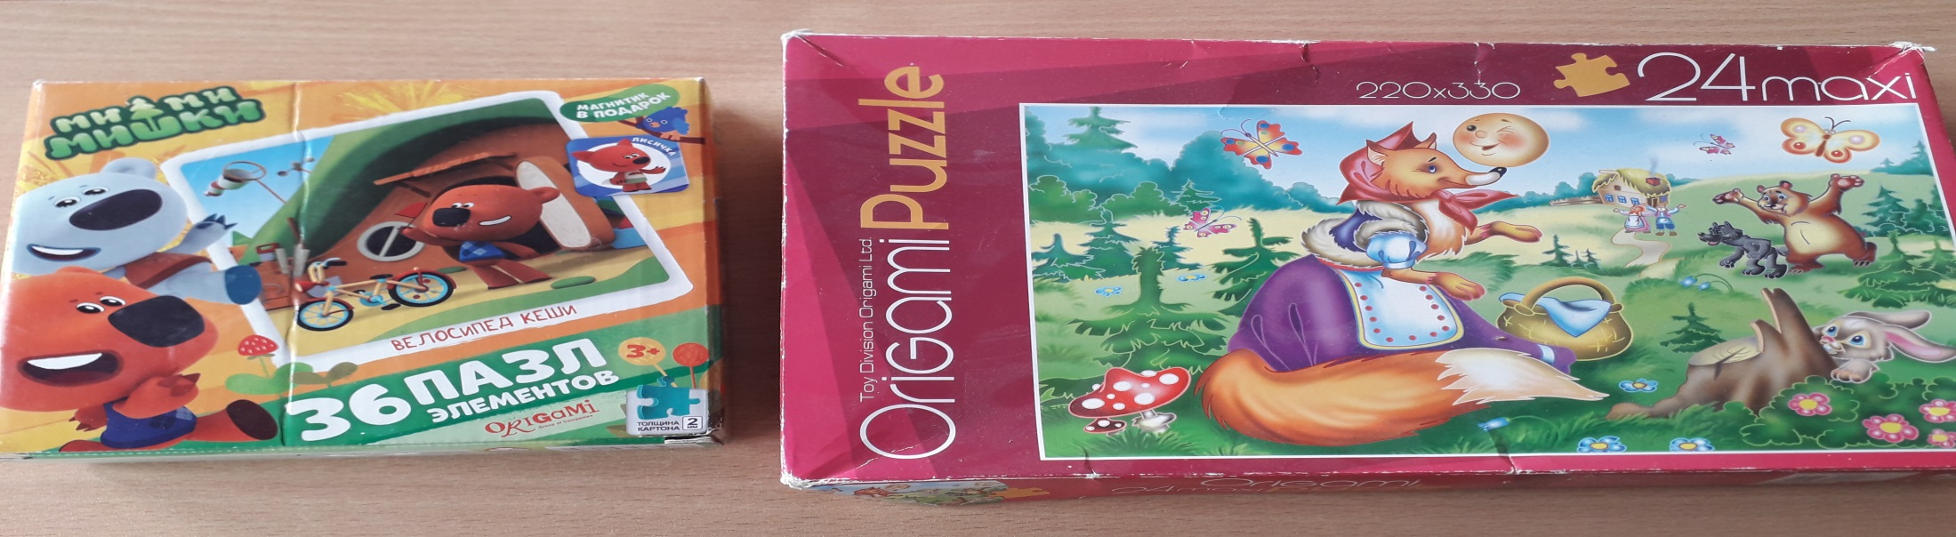
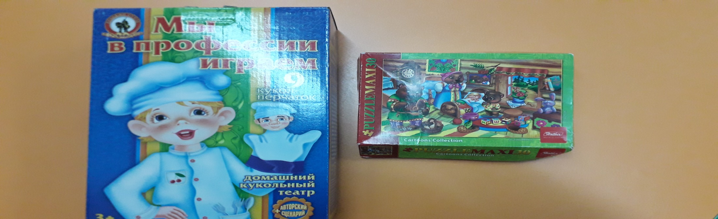
Ресурсное обеспечение
Дидактические игры: пазлы «Сказки», «Мои любимые сказки», раскраски по мотивам сказок «Теремок», «Колобок», «Репка»

Slide 11
Этапы реализации проекта
I этап – организационно – подготовительный;
II этап – основной;
III этап – заключительный.
Ι Организационно-подготовительный
Постановка проблемы.
Беседа «Что такое театр? ».
Просмотр музыкального кукольного театра «Три медведя».
Поделиться впечатлением об увиденном.
Просмотр иллюстраций, связанных с театром.
Опрос родителей «Театр и дети ».
Наглядная информация консультация для родителей «Театр дома», с описанием истории театра, его видами.

Slide 12
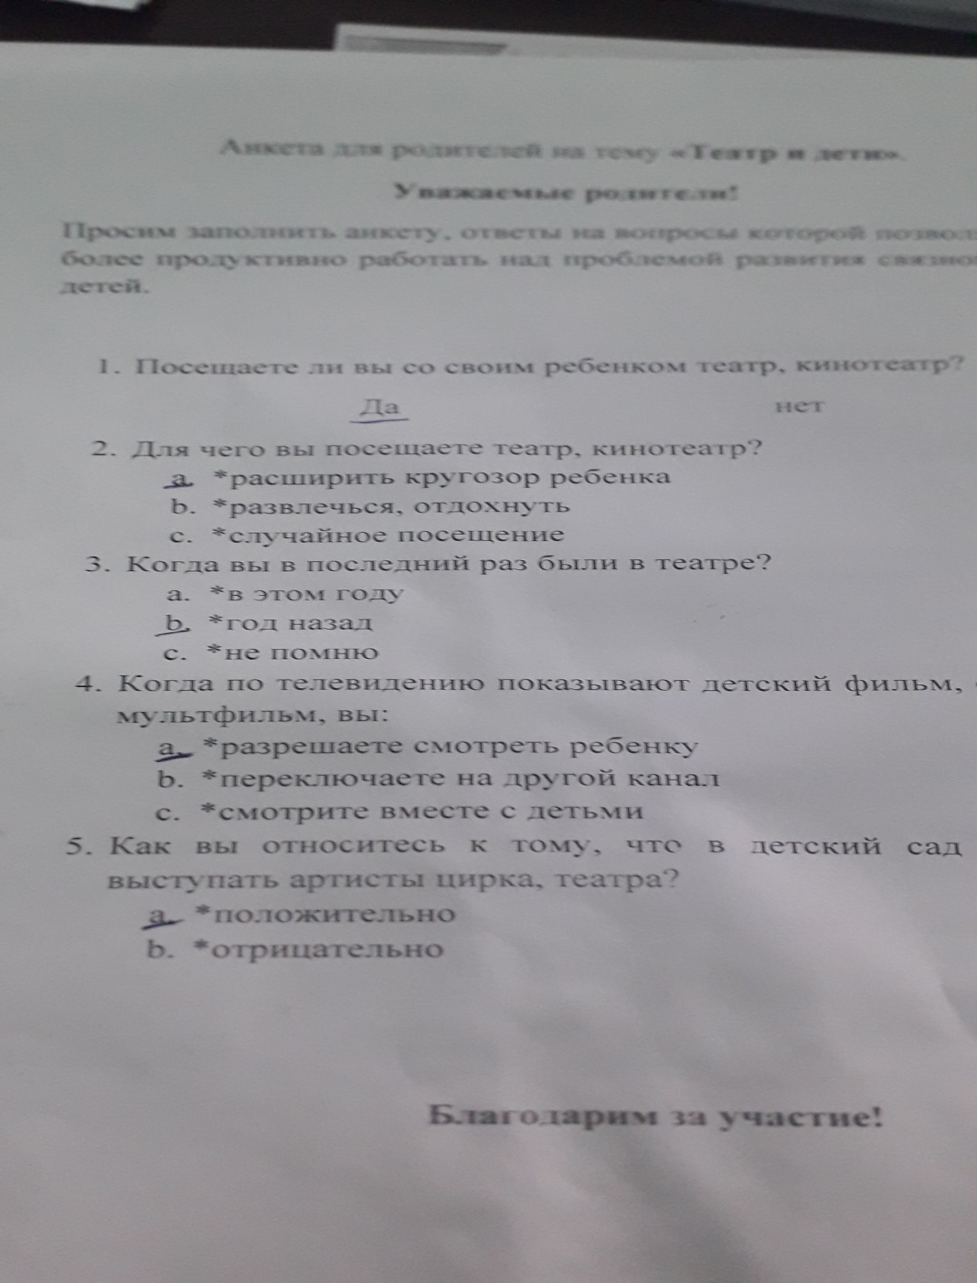
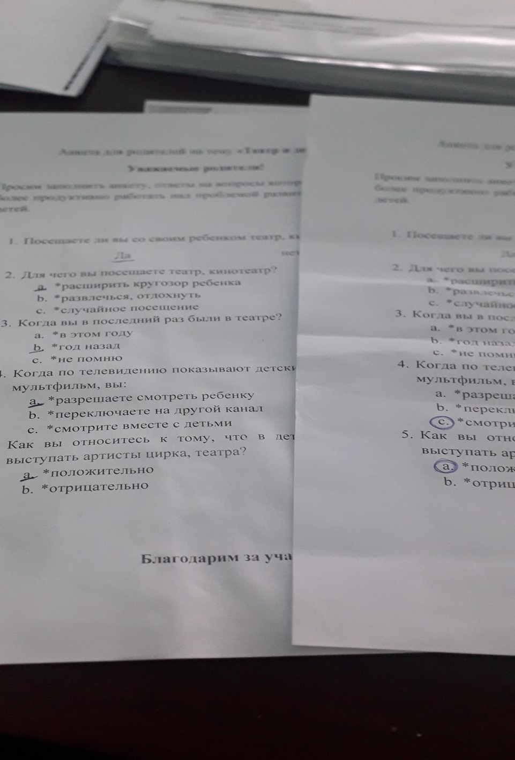
Ι Организационно-подготовительный
Опрос родителей на тему: «Театр и дети».

Slide 13
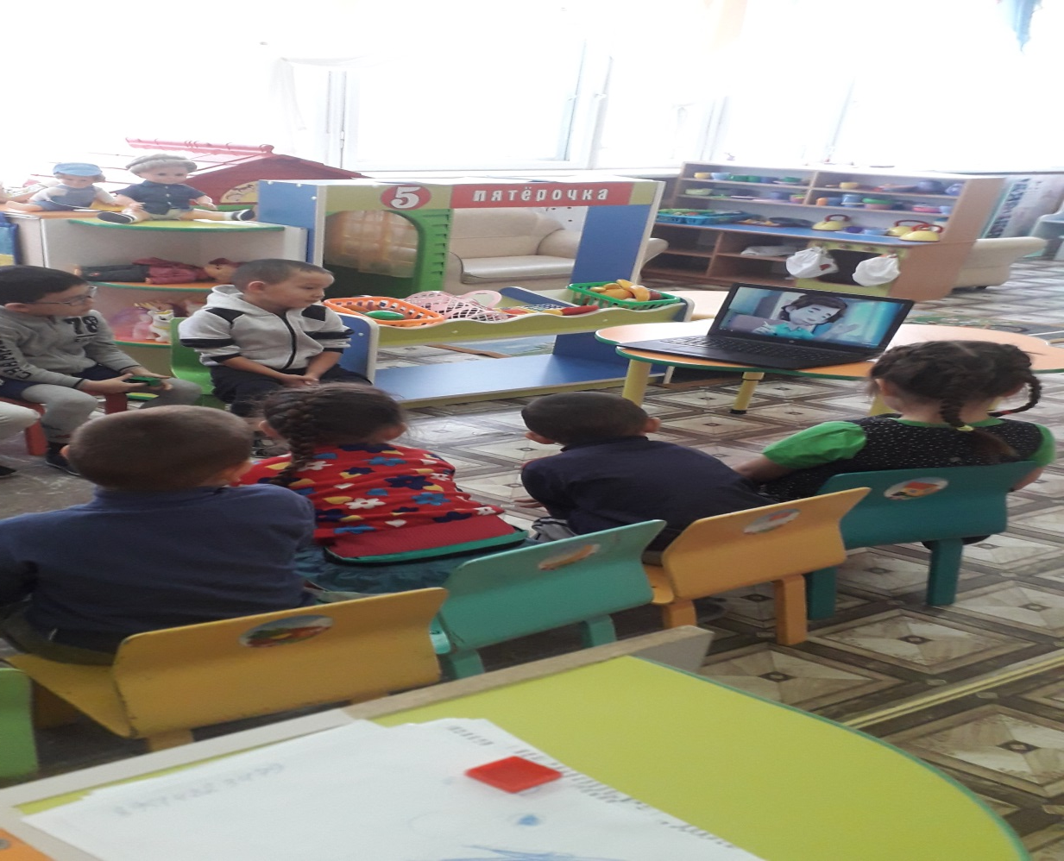
Реализация проекта
ΙΙ Основной этап
1 неделя
Просмотр познавательных мультфильмов:
« Театр теней» (м/ф «Фиксики»). Заинтересованность детей темой проекта.

Slide 14
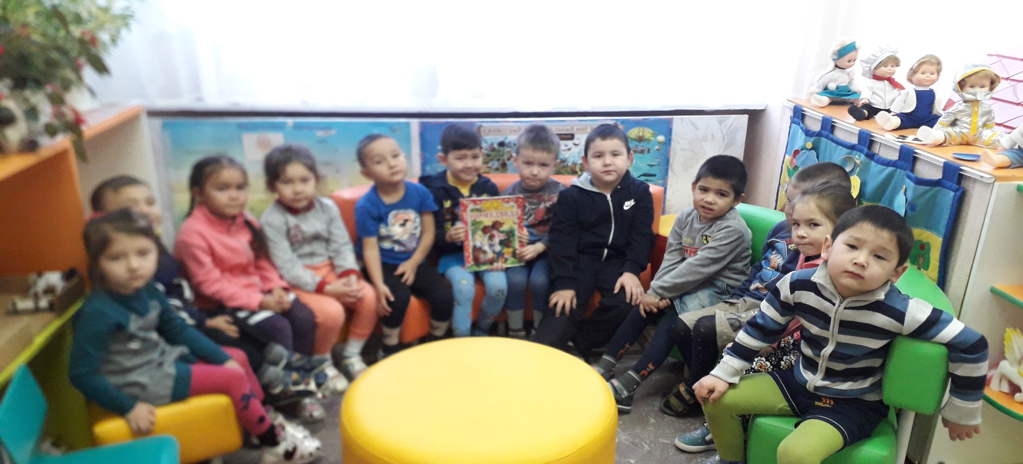
Реализация проекта
ΙΙ Основной этап
2.Чтение, обсуждение, пересказ сказки «Три медведя». Развивать интерес к литературе, сказкам, рассказам; развивать речь, внимание.

Slide 15
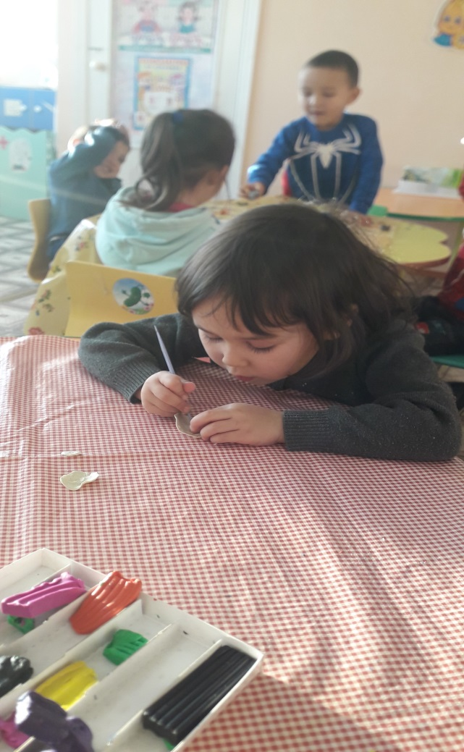
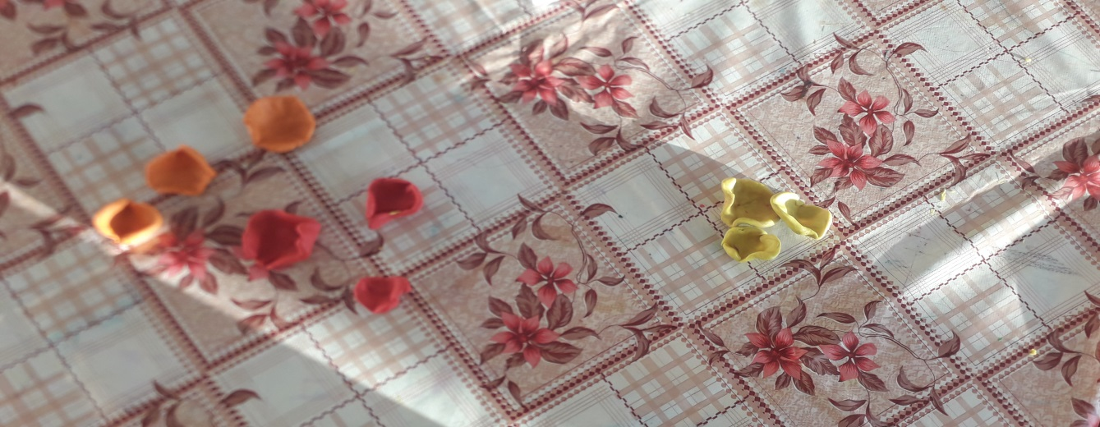
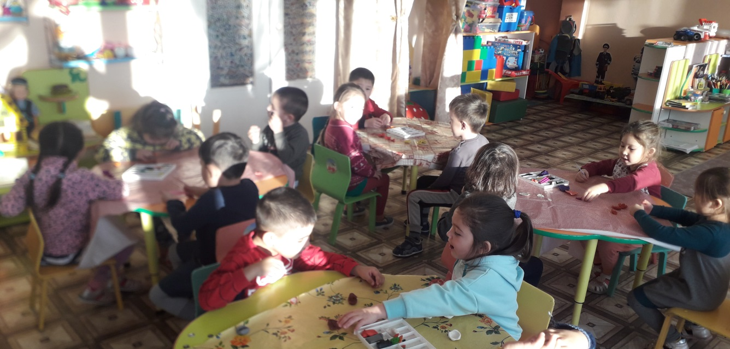
Реализация проекта
ΙΙ Основной этап
3. Лепка «Миска для трех медведей»

Slide 16
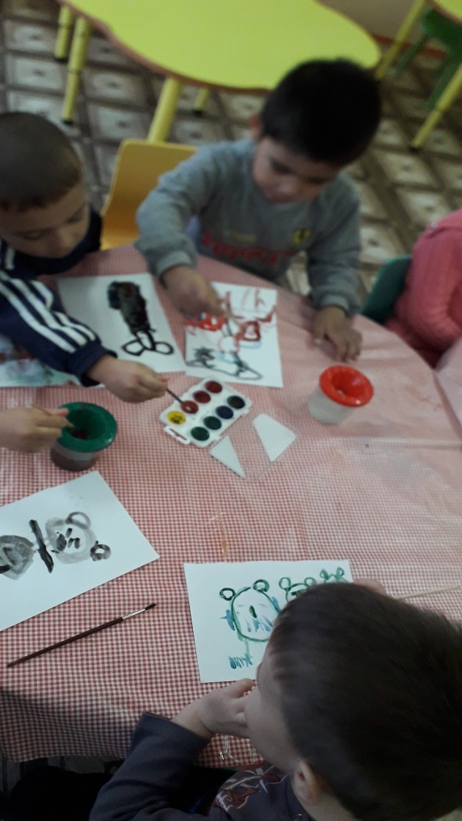
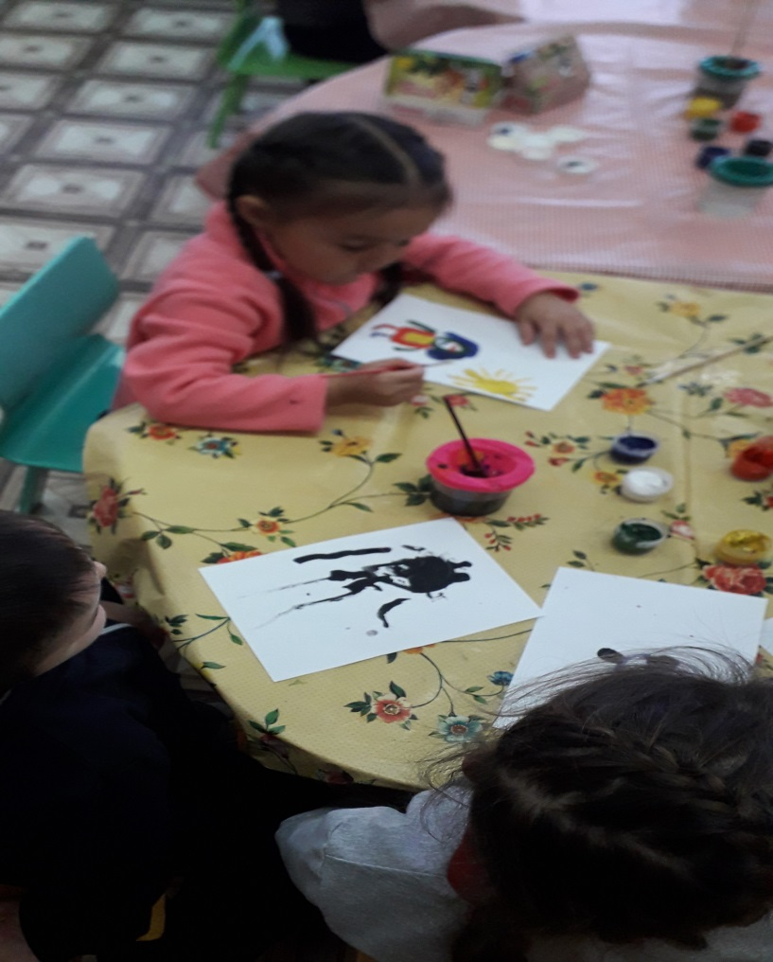
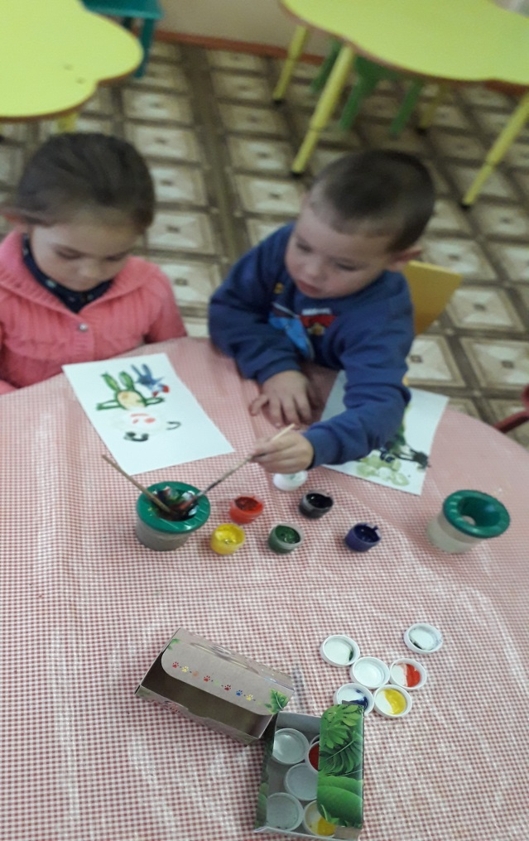
Реализация проекта
ΙΙ Основной этап
4. Рисование « Мой любимый герой»
Развивать творческий потенциал детей, желание воплощать образы сказочных героев на бумаге.

Slide 17
Реализация проекта
ΙΙ Основной этап
5. Подвижная игра «Мышеловка».
Развивать мелкую моторику пальцев рук, чувство ритма.

Slide 18
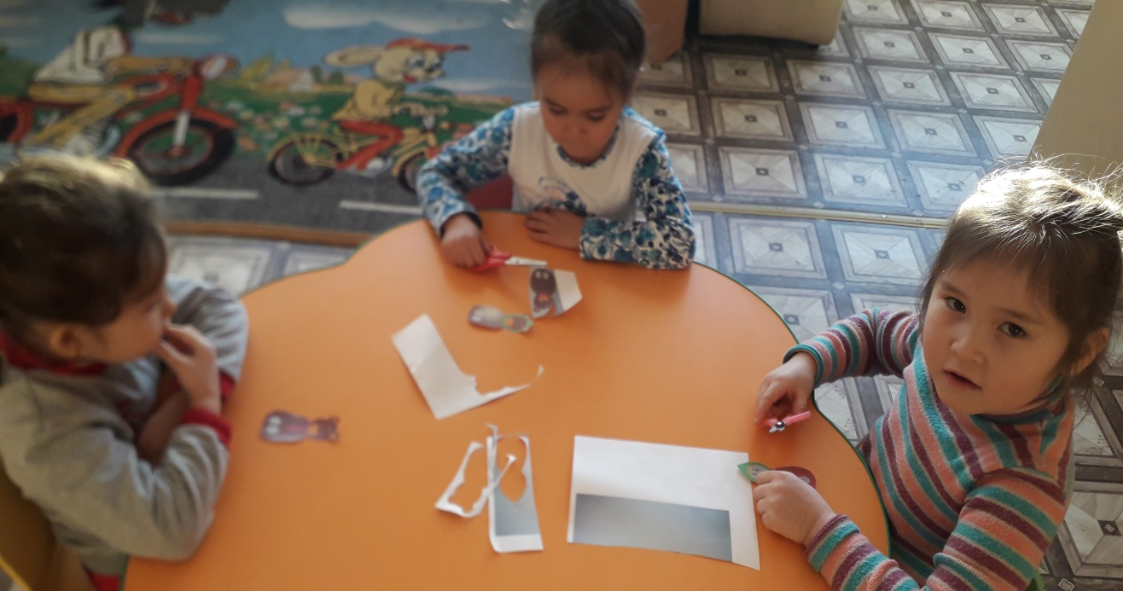
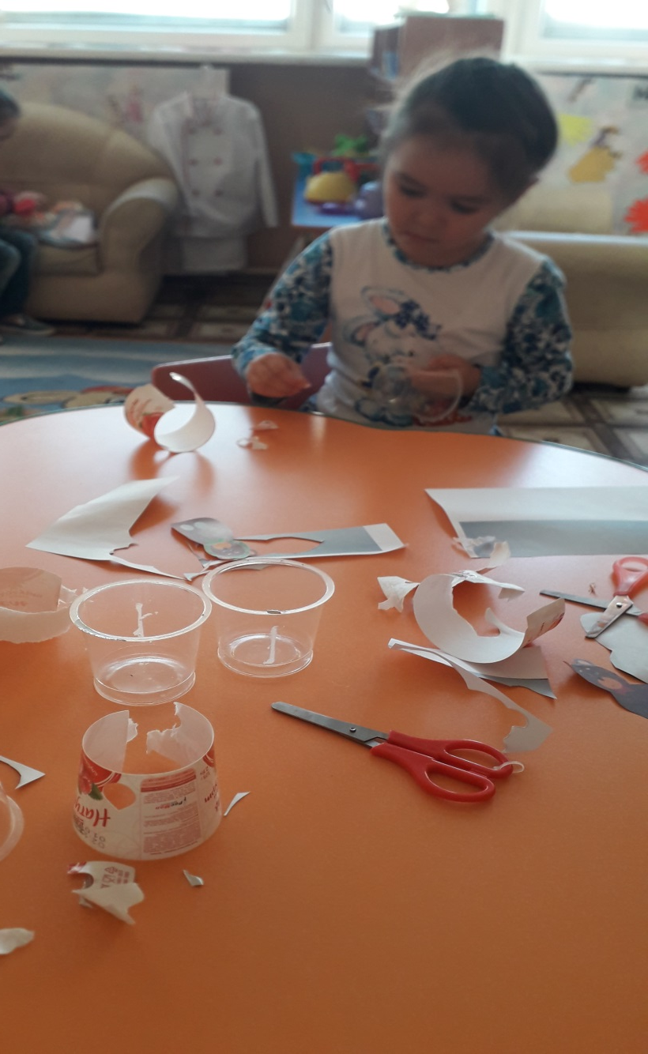
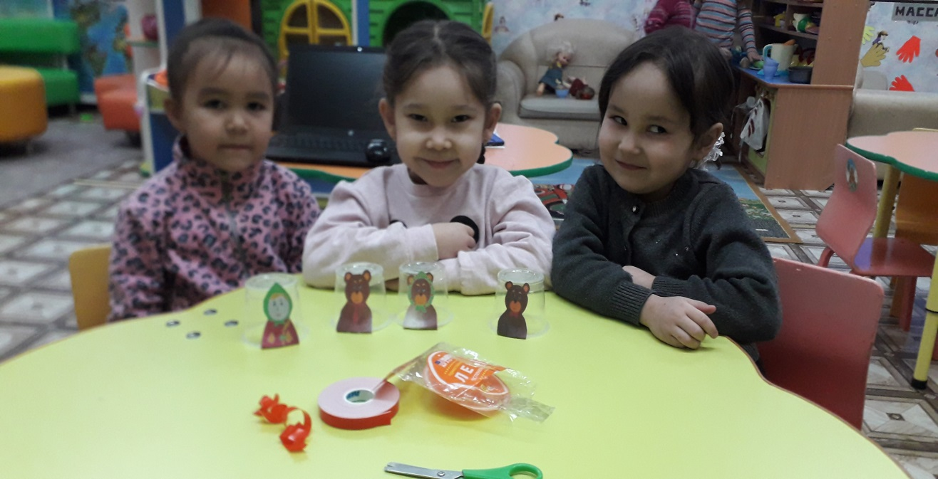
Реализация проекта
ΙΙ Основной этап
Подготовили персонажей для театра

Slide 19
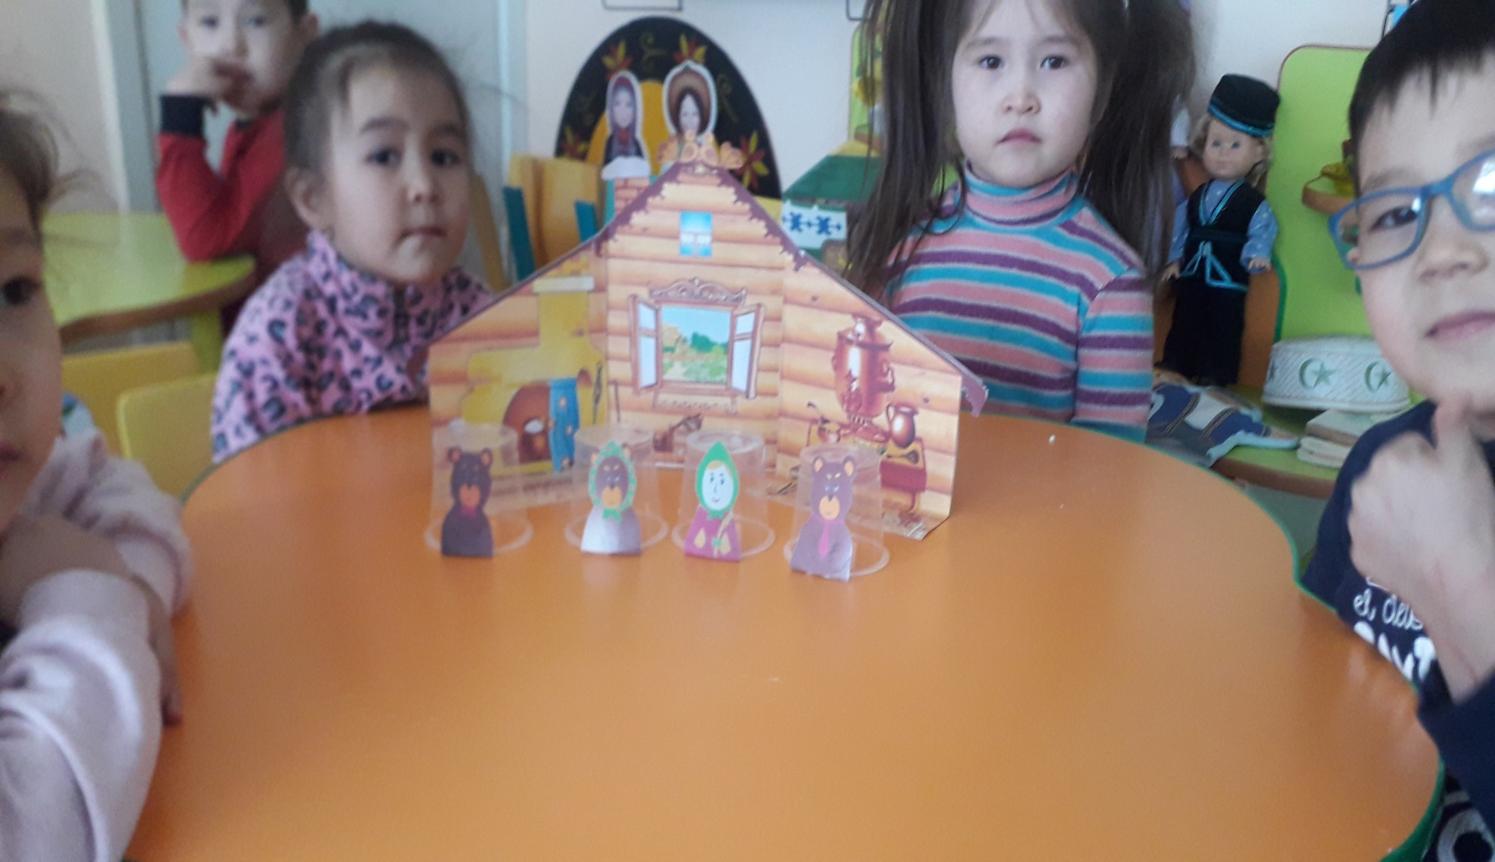
Реализация проекта
ΙΙ Основной этап
Подготовили атрибуты для показа театра

Slide 20
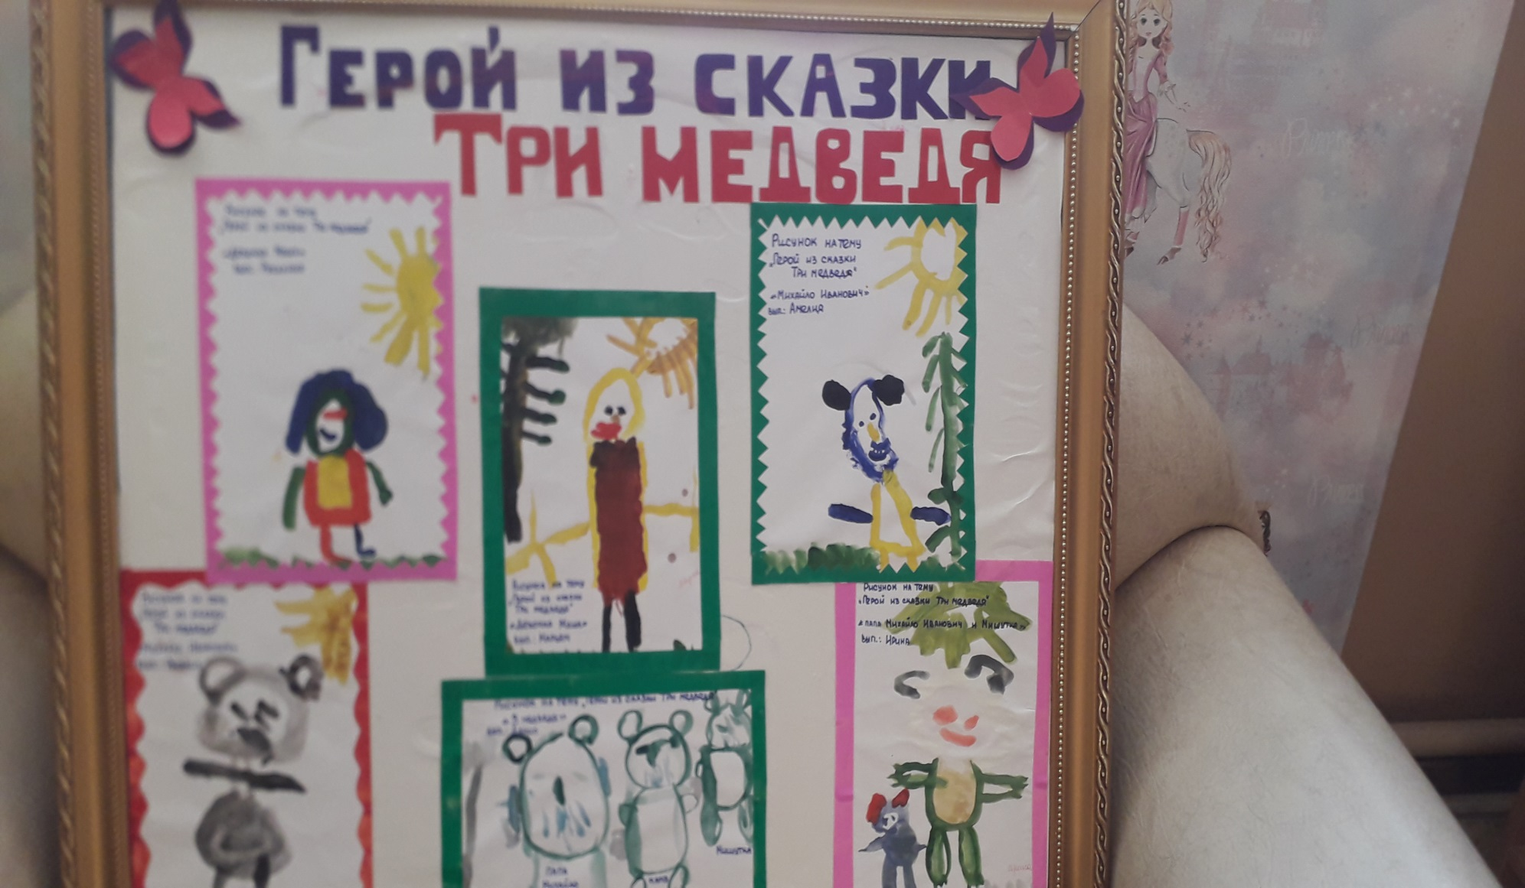
ΙΙΙ Заключительный этап
Оформление выставки рисунков

Slide 21
ΙΙΙ Заключительный этап
Театрализация сказки « Три медведя»

Slide 22
Вывод
Проект был направлен на создание интереса родителей и детей к театру, миру волшебства и загадочности.
В ходе проекта дети и родители узнали об истории театра, также узнали, о том, что бывают разные виды театра.
Родители группы приняли активное участие в опросе «Театр и дети».
Обогатилась предметно-развивающая среда, благодаря усилиям и помощи родителей группы.
Благодаря совместной деятельности в ходе реализации проекта укрепились взаимоотношения между детьми, воспитателями, музыкальным руководителем и родителями. Дети стали более общительными, раскрепощенными, уверенными в себе и в своих силах, большинство детей перестали боятся выступать перед зрителями.
Мы смогли доказать родителям, что только в совместной деятельности можно лучше узнать своего ребенка, его темперамент, особенности характера и, конечно же, его мечты и желания, потому что при решении каких-либо вопросов создается микроклимат, в основе которого лежат доверительные, дружеские отношения между детьми и взрослыми. Создается атмосфера творчества.
Иначе говоря, проект позволил проявить творческую активность детей, педагогов и родителей, полностью раскрыть у каждого скрытые эмоциональные и творческие возможности.

Slide 23
Литература
1. Маханева М.Д. Театрализованные занятия в детском саду. М., 2001.
2. Мерзлякова С.И. Волшебный мир театра. М., 2002.3.Маханева, М.Д. Театрализованные занятия в детском саду: Пособие для детей.
3. Сорокин Н.Ф. «Сценарии театральных кукольных занятий», Москва, изд-во «Аркти», 2007 год.
4. Гончарова, О.В. Театральная палитра: Программа художественно-эстетического
воспитания [Текст] / О.В. Гончарова. – М.: ТЦ Сфера, 2010. – 128 с.
5. Мигунова, Е.В. Театральная педагогика в детском саду. [Текст] / Е.В.Мигунова.
– М.: ТЦ Сфера, 2009. – 128 с. – (Библиотека журнала «Воспитатель ДОУ»)
6. Антипина, Е.А. Театрализованная деятельность в детском саду: Игры,
упражнения, сценарии. 2-е изд., перераб. [Текст] / Е.А.Антипина. – М.: ТЦ Сфера,
2009. – 128 с. – (Библиотека журнала «Воспитатель ДОУ»)
7. Антипина, Е.А. Театрализованные представления в детском саду. Сценарии с
нотным приложением. [Текст] / Е.А.Антипина. – М.: ТЦ Сфера, 2010. – 128 с. –
(Детский сад с любовью)

Slide 24
Спасибо за внимание!!!

